Slide 1
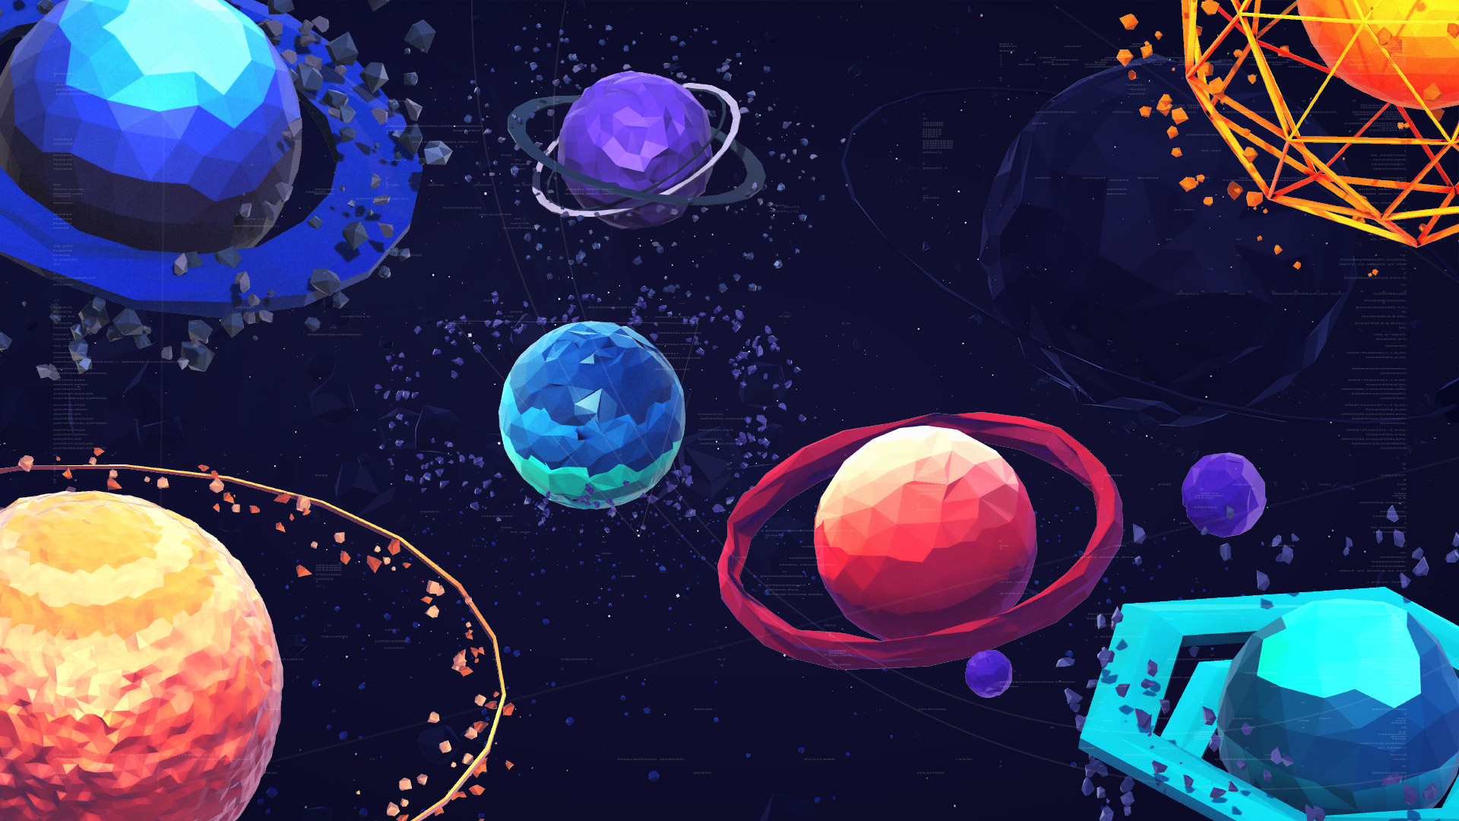
В погоне за звёздами
Выполнила Мазур Ирина

Slide 2
Персонаж игры (космический корабль) встречает препятствия в виде астероидов. Он может уничтожать их при помощи попадания в них снарядом. За это игрок получает 1 балл к счёту, за пропущенный астероид он теряет 2 балла. При этом счёт не может быть меньше 0. Также, с увеличением счёта повышается и скорость астероида.

Slide 3
Управление кораблём осуществляется с помощью клавиш W, A, S, D, выстрел с помощью клавиши пробела. При столкновении с астероидом игра завершается и счёт обнуляется. При нажатии на любую клавишу клавиатуры или мыши игра запускается заново.

